Slide 1
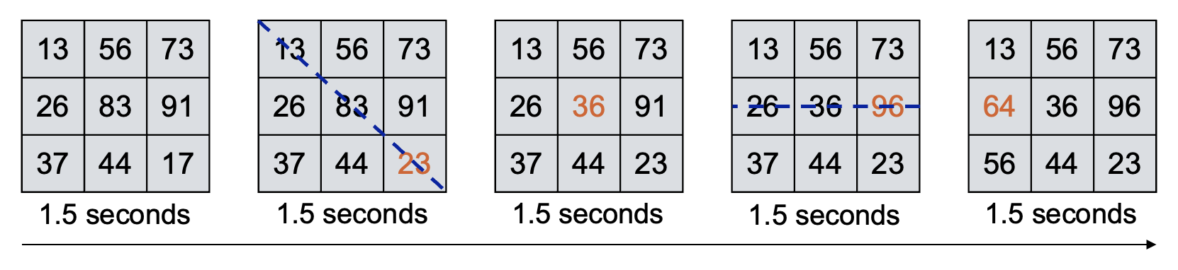
Instruktionen
In diesem Experiment werden Ihnen in mehreren Durchgängen ein 3x3-Raster mit Zahlen auf dem Bildschirm gezeigt. Jede Zahl im Raster ist eine zweistellige Zahl. Sie müssen darauf mit einem Tastendruck reagieren und sagen, ob alle Zahlen in einer Reihe, Spalte oder Diagonale die gleiche letzte Ziffer haben. Bitte versuchen Sie, so schnell und genau wie möglich zu reagieren.

Slide 2
Instruktionen
Alle 1,5 Sekunden ändert sich eine Ziffer im Raster. Ihre Aufgabe ist es, das Raster genau zu beobachten und zu entscheiden, ob alle Zahlen in einer Reihe, Spalte oder Diagonale die gleiche letzte Ziffer haben (z.B. alle enden auf 3).Wenn Sie bemerken, dass eine Reihe, Spalte oder Diagonale die gleiche letzte Ziffer in allen Zahlen hat, drücken Sie so schnell wie möglich die Leertaste. Wenn dies nicht der Fall ist, tun Sie nichts und beobachten weiter.
1.5 Sekunden
1.5 Sekunden
1.5 Sekunden
1.5 Sekunden
1.5 Sekunden

Slide 3
Instruktionen
Sie haben die Möglichkeit, einige Durchgänge zu üben, bevor Sie mit dem Experiment beginnen. Dabei erhalten Sie eine Rückmeldung über Ihre Leistung.

